Slide 1
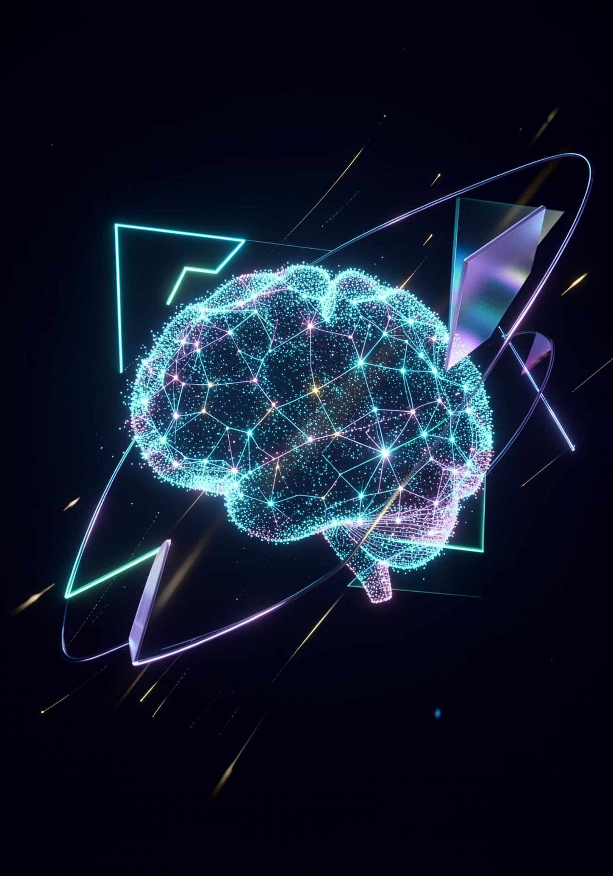

קורס AI בסיסי למתחילים
מפגש 1: היכרות עם בינה מלאכותית
ההבטחה: לא תיאוריה. כל מפגש = תרגול על משימות אמיתיות. היום עוד תשלחו הודעה ראשונה ל-AI ותקבלו עזרה במשימה אמיתית מהעבודה שלכם.
© נערך על ידי AI Finance
Notes:
⏱ 3 דקות | 🎯 ליצור חיבור ראשוני, להציג את ההבטחה של הקורס ולקבל תמונת מצב על הקבוצה.
🧰 הכנה מראש: מקרן מחובר, אינטרנט יציב, חשבונות פתוחים בכל הכלים שיודגמו (צ'אט ג'יפיטי, קלוד, ג'מיני, Perplexity, NotebookLM, Suno). הגיבויים להדגמות שמורים על שולחן העבודה.
🗣 מה לומר:
ערב טוב לכולם, ותודה שבאתם.
אני רוצה להתחיל בהבטחה אחת, וזה מה שכתוב כאן על המסך: זה לא קורס תיאוריה. אף אחד לא יצא מכאן עם ראש מלא במונחים ובלי לדעת מה לעשות איתם. בכל מפגש נעבוד על משימות אמיתיות, מהעבודה ומהחיים שלכם.
כבר היום, בעוד פחות משעה, כל אחד ואחת מכם ישלח הודעה ראשונה לכלי בינה מלאכותית, ויקבל עזרה במשימה אמיתית.
שלוש בקשות קטנות לזום: מצלמה פתוחה אם אפשר, מיקרופון מושתק כשלא מדברים, ושאלות כותבים בצ'אט בכל רגע. ולפני שמתחילים, אני רוצה להכיר אתכם קצת. לחצו על "הרמת יד" בתגובות בזום: מי כבר ניסה פעם צ'אט ג'יפיטי או כלי דומה?
(מחכים לידיים, ואחר כך מבקשים מכולם להוריד יד)
ועכשיו, הרימו שוב יד: מי משתמש בזה כמעט כל יום?
(מחכים)
מצוין. אז יש פה מגוון: יש מי שכבר מכירים, ויש מי שזו הפעם הראשונה. שתי הקבוצות נמצאות בדיוק במקום הנכון.
🖐 פעולה: מסתכלים ברשימת המשתתפים כמה ידיים מורמות בכל שאלה. זה יעזור להחליט כמה לפרט בתרגיל פתיחת החשבון.
➡️ מעבר: אז בואו נראה מה מחכה לנו בשעתיים הקרובות.

Slide 2
מה מחכה לנו היום
שעתיים, שבע תחנות, הרבה ידיים על המקלדת
25 דק'
מה זה AI ואיך זה עובד
1
120
10+
22 דק'
חמשת הגדולים: היכרות והשוואה
2
דקות
כלים שנכיר
קרב כלים חי
3
11 דק'
21 דק'
ארגז הכלים: תמונה, וידאו, קול ומחקר
4
3
0
20 דק'
ידיים על המקלדת
5
13 דק'
גבולות, פרטיות ובטיחות
6
תרגילים מעשיים
שקופיות של תיאוריה יבשה
8 דק'
מה נבנה בקורס + משימה לשבוע
7
© נערך על ידי AI Finance
Notes:
⏱ 2 דקות | 🎯 לתת מפת דרך ותחושת ביטחון וסקרנות.
🗣 מה לומר:
זה סדר היום שלנו. שבע תחנות, שעתיים.
נתחיל בשאלה מה זה בכלל AI ואיך זה עובד, בלי מתמטיקה ובלי מילים מפוצצות.
אחר כך נכיר את חמשת הכלים הגדולים, ונעשה ביניהם קרב חי, על המסך, שבו אתם השופטים.
משם נצא לארגז הכלים: כלים שמייצרים תמונות, סרטונים, קול, מוזיקה ואפילו אפליקציות. זה החלק שבדרך כלל אנשים יוצאים ממנו עם עיניים נוצצות.
אחרי זה ידיים על המקלדת: אתם עובדים, לא אני.
ונסיים בגבולות ובבטיחות, כי חשוב לדעת גם מה לא עושים, ובטעימה ממה שנבנה יחד בהמשך הקורס.
שימו לב לריבוע הזה למטה: אפס שקופיות של תיאוריה יבשה. תחזיקו אותי לזה.
➡️ מעבר: ונתחיל במשחק קטן.

Slide 3
🎮 הצטרפו לשאלון החי
לאורך המפגש יקפצו שאלות. עונים מהר, צוברים נקודות, ובסוף מכריזים על המנצחים
פתחו את הקישור
1
הקישור (נשלח עכשיו בצ'אט):
בטלפון, או בלשונית חדשה בדפדפן
https://ai-quiz-live.lovable.app
בחרו כינוי
2
▲
◆
שם אמיתי או שם מצחיק, אתם מחליטים
השאירו את הדף פתוח
3
●
■
השאלות יופיעו אצלכם לבד, לאורך כל המפגש
🏆 מי שיצבור הכי הרבה נקודות עד סוף המפגש, מקבל כבוד והערכה (ותהילת עולם).
© נערך על ידי AI Finance
Notes:
⏱ 2 דקות | 🎯 שכל המשתתפים יתחברו לשאלון החי לפני החימום.
🧰 הכנה מראש: פותחים מראש את מסך המנחה של השאלון (הכתובת עם /host, קוד 2468) בלשונית נפרדת, ולוחצים 'איפוס המשחק' כדי להתחיל נקי. מכינים את הקישור להדבקה בצ'אט.
🗣 מה לומר:
עכשיו משהו קטן וכיפי שילווה אותנו כל המפגש.
אני מדביקה לכם בצ'אט קישור. פתחו אותו בטלפון, או בלשונית חדשה בדפדפן.
(מדביקים את הקישור בצ'אט)
בחרו כינוי. שם אמיתי, או שם מצחיק, אתם מחליטים.
והשאירו את הדף פתוח. לאורך המפגש יקפצו לכם שאלות, תענו מהר, ותצברו נקודות. בסוף נכריז על המנצחים.
(משתפים לרגע את מסך המנחה, שבו רואים את כל המחוברים)
תראו, אני רואה פה את כולם מתחברים. מי שעוד לא מופיע, כתבו לי בצ'אט ואעזור.
🖐 פעולה: מחכים שרוב המשתתפים יופיעו ברשימת המחוברים לפני שממשיכים.
➡️ מעבר: והשאלה הראשונה כבר מחכה לכם.

Slide 4
חימום: אדם או מכונה?
שלושה טקסטים קצרים. הצביעו: מי מהם נכתב על ידי AI?
פוסט בלינקדאין
ג
מענה לשירות לקוחות
ב
שורת שירה
א
"אחרי 12 שנה בתחום, למדתי שהשאלה החשובה בראיון היא לא 'למה אתה מתאים', אלא 'מה תלמד כאן'."
"שלום דנה, מצטערים על העיכוב במשלוח. בדקנו, וההזמנה תגיע מחר עד 14:00. צירפנו לך קוד הנחה של 10% להזמנה הבאה."
"הים לא שואל לאן הלכת. הוא רק מחכה שתחזור לחוף, ומוחק בשקט את העקבות."
🎮 הצביעו בשאלון החי, שאלה 1: כמה מהטקסטים נכתבו על ידי AI?
© נערך על ידי AI Finance
Notes:
⏱ 4 דקות | 🎯 פתיחה אינטראקטיבית שממחישה עד כמה הכלים כותבים טוב.
🎮 שאלון חי: אחרי ההסבר, עוברים לשאלה 1 ולוחצים 'חשפו תוצאות' כשרוב המחוברים ענו.
🗣 מה לומר:
לפניכם שלושה טקסטים קצרים. אני אקרא אותם בקול.
(קוראים את א, ב, ג)
עכשיו השאלה: מי מהם נכתב על ידי בינה מלאכותית?
עברו לשאלון החי, לשאלה 1, ובחרו: כמה מהטקסטים נכתבו על ידי AI?
(מעבירים את השאלון לשאלה 1. מחכים שרוב המחוברים יענו)
(לוחצים "חשפו תוצאות" ומשתפים את המסך של השאלון)
(שואלים משתתף או שניים לפתוח מיקרופון: למה בחרת דווקא את זה?)
אז הנה התשובה: כל השלושה נכתבו על ידי AI. כל אחד מהם לקח פחות מעשר שניות.
שימו לב מה גרם לכם לחשוב שזה אדם: רגש בשיר, פרטים קונקרטיים כמו שעה ואחוז הנחה בשירות הלקוחות, וסיפור אישי בפוסט. היום הכלים האלה יודעים לעשות את כל זה.
וזה המסר הראשון של הקורס: הכלים כבר כותבים ברמה שקשה להבדיל. השאלה היא לא אם להשתמש בהם, אלא איך להשתמש בהם נכון.
➡️ מעבר: ורוב האנשים לא יודעים שהם כבר משתמשים ב-AI כל יום.

Slide 5
AI כבר בחיים שלכם, גם אם לא שמתם לב
לפני שהגיע צ'אט ג'יפיטי, השתמשתם ב-AI עשרות פעמים ביום
סינון ספאם
📧
נטפליקס וספוטיפיי
🎬
וויז
🚗
ג'ימייל מזהה ומעיף מיליוני הודעות זבל ביום
ממליצים מה לראות ולשמוע לפי ההרגלים שלכם
מחשב מסלול לפי תנועה בזמן אמת ומנבא מתי תגיעו
תרגום במצלמה
🌍
זיהוי פנים
📱
השלמה אוטומטית
⌨️
מכוונים את המצלמה לתפריט ביפנית וקוראים בעברית
הטלפון נפתח רק כשהוא מזהה אתכם
המקלדת בטלפון מנחשת את המילה הבאה שלכם
💡 מה השתנה ב-2022? לראשונה אפשר לדבר עם ה-AI בשפה חופשית ולבקש ממנו כמעט כל דבר.
© נערך על ידי AI Finance
Notes:
⏱ 3 דקות | 🎯 להוריד חשש: הם לא מתחילים מאפס.
🎮 שאלון חי: אחרי ההסבר, עוברים לשאלה 2 ולוחצים 'חשפו תוצאות' כשרוב המחוברים ענו.
🗣 מה לומר:
תנו לי 👍 בתגובות בזום אם נסעתם היום עם וויז.
ועוד 👍 אם ראיתם סדרה בנטפליקס או שמעתם פלייליסט בספוטיפיי השבוע.
ועוד אחד אם פתחתם היום את הטלפון עם הפנים.
כל אלה זה בינה מלאכותית. וויז מנבא מתי תגיעו לפי מיליוני נהגים אחרים. נטפליקס מנחש מה תאהבו לפי מה שראיתם. הג'ימייל שלכם מסנן ספאם בלי שתשימו לב. המקלדת בטלפון מנחשת את המילה הבאה שלכם. ובגוגל תרגום אפשר לכוון את המצלמה לתפריט ביפנית ולקרוא אותו בעברית.
אז אתם לא מתחילים מאפס. אתם כבר משתמשים ב-AI עשרות פעמים ביום.
מה השתנה? תסתכלו על המשפט למטה. בסוף 2022, לראשונה, אפשר לדבר עם ה-AI בשפה חופשית. לא ללחוץ על כפתורים, לא לבחור מתפריט. פשוט לכתוב לו, כמו שכותבים לחבר, ולבקש כמעט כל דבר.
➡️ מעבר: אז מה זה בעצם הדבר הזה שאנחנו מדברים איתו?

Slide 6


מה זה בכלל AI? (בלי באזוורדים)
מודל שפה
המשל: מלצר שקרא את כל ספרי הבישול בעולם. מעולם לא טעם אף מנה – אבל ההמלצה שלו מצוינת.
מכונה שקראה מיליארדי טקסטים ולמדה לחזות את המילה הבאה. היא לא "מבינה" כמו אדם – אבל התוצאה מרשימה.
© נערך על ידי AI Finance
Notes:
⏱ 3 דקות | 🎯 הגדרה פשוטה וזכירה באמצעות משל.
🗣 מה לומר:
אני רוצה לתת לכם משל אחד שילווה אותנו כל הקורס.
תדמיינו מלצר שקרא את כל ספרי הבישול שנכתבו אי פעם בעולם. כל מתכון, כל ביקורת מסעדה, כל בלוג אוכל. הוא מעולם לא טעם אף מנה. אבל אם תשאלו אותו מה להזמין, ההמלצה שלו תהיה מצוינת. כי הוא קרא מה כולם כתבו.
זה בדיוק מה שנקרא מודל שפה. מכונה שקראה מיליארדי טקסטים ולמדה לחזות את המילה הבאה.
והמשל הזה מלמד אותנו גם משהו חשוב על החולשה: המלצר לא טעם. הוא לא באמת יודע אם המנה טעימה היום. הוא יודע מה בדרך כלל כותבים עליה.
אז ה-AI לא מבין כמו בן אדם. אבל התוצאה, כמו שראיתם בחימום, מרשימה מאוד.
➡️ מעבר: בואו נראה איך זה עובד בפועל, עם משחק.

Slide 7
איך זה עובד? משחק "המילה הבאה"
השלימו את המשפט: "בוקר טוב, מה ____"
קרא כמויות עצומות של טקסט
1
ספרים, אתרים, מאמרים ושיחות: יותר ממה שאדם יקרא באלף חיים
למד דפוסים
2
איזו מילה נוטה להופיע אחרי איזו, ובאיזה הקשר
כותב מילה אחר מילה
3
בכל רגע הוא בוחר את ההמשך הסביר ביותר, וכך נבנית תשובה שלמה
המספרים להמחשה בלבד
⚡ לכן הוא שוטף ומשכנע, וגם לכן הוא יכול לטעות בביטחון מלא.
© נערך על ידי AI Finance
Notes:
⏱ 4 דקות | 🎯 להבין את מנגנון הניבוי ולשתול את הבסיס להבנת הזיות.
🎮 שאלון חי: אחרי ההסבר, עוברים לשאלה 3 ולוחצים 'חשפו תוצאות' כשרוב המחוברים ענו.
🗣 מה לומר:
אני אגיד התחלה של משפט, ואתם כותבים בצ'אט את המילה הבאה. אבל לא לוחצים אנטר עד שאגיד "עכשיו". מוכנים?
"בוקר טוב, מה..."
(אומרים "עכשיו!" ומחכים שהצ'אט יתמלא. רוב הקהל יכתוב "שלומך" או "נשמע")
תסתכלו על הצ'אט. רובכם כתבתם "שלומך". חלק "נשמע". אף אחד לא כתב "מקרר".
מה עשיתם עכשיו? ניחשתם את המילה הסבירה ביותר, לפי כל מה ששמעתם בחיים. זה בדיוק מה שהמודל עושה. תסתכלו על הגרף: "שלומך" הכי סביר, "נשמע" אחריו, וכן הלאה.
שלושה שלבים:
אחת, הוא קרא כמויות עצומות של טקסט, יותר ממה שאדם יקרא באלף חיים.
שתיים, הוא למד דפוסים: איזו מילה מגיעה אחרי איזו, ובאיזה הקשר.
שלוש, כשאתם שואלים אותו משהו, הוא כותב את התשובה מילה אחר מילה. כל פעם בוחר את ההמשך הסביר ביותר.
ועכשיו הנקודה החשובה, במשבצת הצהובה: בגלל זה הוא שוטף ומשכנע. וגם בגלל זה הוא יכול לטעות בביטחון מלא. הוא לא בודק אם זה נכון. הוא בודק אם זה נשמע סביר. תזכרו את זה, נחזור לזה בהמשך.
➡️ מעבר: ואיך בכלל הגענו לרגע הזה?

Slide 8
איך הגענו לכאן: 75 שנה בשקופית אחת
2026
2022
2016
2011
1997
1950
היום
צ'אט ג'יפיטי
אלפא-גו
סירי
דיפ בלו
טיורינג שואל
AI שרואה, שומע, מדבר ומבצע משימות בעצמו
לראשונה, כל אחד יכול לשוחח עם AI
AI מנצח את אלוף העולם במשחק גו
עוזרת קולית נכנסת לאייפון
מחשב של IBM מנצח את אלוף העולם בשחמט
"האם מכונה יכולה לחשוב?"
🚀 70 שנה של מחקר, ואז שלוש שנים ששינו הכול.
© נערך על ידי AI Finance
Notes:
⏱ 2 דקות | 🎯 תחושת קצב: עשרות שנים של איטיות, ואז קפיצה.
🗣 מה לומר:
ב-1950, מתמטיקאי בשם אלן טיורינג שאל: האם מכונה יכולה לחשוב?
ב-1997 מחשב של IBM ניצח את אלוף העולם בשחמט.
ב-2011 סירי נכנסה לאייפון.
ב-2016 AI ניצח את אלוף העולם בגו, משחק שנחשב קשה הרבה יותר משחמט.
ובנובמבר 2022 יצא צ'אט ג'יפיטי, ולראשונה כל אחד יכול לשוחח עם AI.
והיום, הכלים כבר רואים תמונות, שומעים, מדברים, ומבצעים משימות בעצמם.
ופרט שאני אוהבת: מחשב ניצח את אלוף העולם בשחמט כבר ב-1997. אבל לנהל שיחה פשוטה בעברית לקח עוד 25 שנה. שפה, מסתבר, קשה למחשב הרבה יותר משחמט.
➡️ מעבר: וכשזה סוף סוף הגיע, זה התפשט במהירות שלא נראתה מעולם.

Slide 9
הטכנולוגיה שהתפשטה הכי מהר בהיסטוריה
כמה זמן לקח להגיע למיליון משתמשים?
5 ימים
למיליון המשתמשים הראשונים
חודשיים
ל-100 מיליון משתמשים
מקורות: Statista, UBS (2023)
👥 היום: מאות מיליוני משתמשים בכל שבוע
© נערך על ידי AI Finance
Notes:
⏱ 2 דקות | 🎯 להמחיש שזה שינוי עמוק ולא אופנה.
🎮 שאלון חי: אחרי ההסבר, עוברים לשאלה 4 ולוחצים 'חשפו תוצאות' כשרוב המחוברים ענו.
🗣 מה לומר:
כמה זמן לקח לשירותים מוכרים להגיע למיליון משתמשים?
נטפליקס: שלוש שנים וחצי. פייסבוק: עשרה חודשים. אינסטגרם: חודשיים וחצי.
צ'אט ג'יפיטי? חמישה ימים.
ותוך חודשיים הוא הגיע למאה מיליון משתמשים. והיום מדובר במאות מיליוני משתמשים בכל שבוע.
מה זה אומר עבורנו? שזו לא אופנה חולפת. זה שינוי בסדר גודל של האינטרנט או הסמארטפון. ומי שלומד להשתמש בזה עכשיו, מקדים את רוב הסביבה שלו.
➡️ מעבר: אז מה ההבדל בין זה לבין גוגל שכולנו מכירים?

Slide 10
מה ההבדל בין AI לגוגל?
🔍 גוגל
🤖 AI
מוצא דפים קיימים – אתם קוראים ומסכמים לבד.
מייצר תשובה חדשה עבורכם – מסכם, מנסח, מנתח.
במשפט אחד: גוגל = ספרייה. AI = עוזר אישי שקרא את כל הספרייה.
© נערך על ידי AI Finance
Notes:
⏱ 2 דקות | 🎯 להבחין בין חיפוש ליצירה.
🎮 שאלון חי: אחרי ההסבר, עוברים לשאלה 5 ולוחצים 'חשפו תוצאות' כשרוב המחוברים ענו.
🗣 מה לומר:
זו השאלה שאני הכי הרבה נשאלת.
גוגל מוצא דפים שכבר קיימים. אתם מקבלים עשרה קישורים, ואתם אלה שקוראים, משווים ומסכמים.
AI מייצר תשובה חדשה, במיוחד בשבילכם. הוא מסכם, מנסח, מנתח, ומתאים את עצמו לשאלה שלכם.
במשפט אחד: גוגל הוא ספרייה. AI הוא עוזר אישי שקרא את כל הספרייה.
ושימו לב, היום הקווים מיטשטשים. יש כלים שמשלבים את שני העולמות, כמו ג'מיני ו-Perplexity, שמחפשים ברשת וגם כותבים תשובה. נראה אותם עוד מעט.
➡️ מעבר: ועכשיו, בואו נפתח את המפה של כל העולם הזה.

Slide 11
מפת עולם ה-AI: שש משפחות של כלים
צ'אט הוא רק ההתחלה. הנה מה שקיים בחוץ
וידאו
🎬
תמונות ועיצוב
🎨
עוזרי שיחה
💬
סרטון קצר מתיאור או מתמונה
מתיאור במילים לתמונה
כותבים, מסבירים, מנתחים
Sora · Veo · Runway · Kling
ChatGPT · Gemini · Midjourney · Canva
ChatGPT · Claude · Gemini · Copilot +
פרודוקטיביות ובנייה
⚡
מחקר ולמידה
🔎
קול ומוזיקה
🎙️
מצגות, עיצוב ואפילו אפליקציות
תשובות עם מקורות, למידה מהמסמכים שלכם
הקראה, דיבוב ושיר שלם בדקה
Gamma · Canva · Lovable
Perplexity · NotebookLM
ElevenLabs · Suno
🧭 היום: היכרות על קצה המזלג עם כולם. בהמשך הקורס: עבודה מעמיקה עם הנבחרים.
© נערך על ידי AI Finance
Notes:
⏱ 2 דקות | 🎯 לתת מסגרת לכל המפגש.
🗣 מה לומר:
רוב האנשים חושבים ש-AI זה צ'אט. אבל צ'אט הוא רק ההתחלה.
יש שש משפחות של כלים.
עוזרי שיחה: כותבים, מסבירים, מנתחים. זה צ'אט ג'יפיטי, קלוד, ג'מיני וחבריהם.
תמונות ועיצוב: כותבים במילים מה רוצים לראות ומקבלים תמונה.
וידאו: סרטון קצר מתוך תיאור או מתמונה.
קול ומוזיקה: הקראה, דיבוב, ואפילו שיר שלם בדקה.
מחקר ולמידה: תשובות עם מקורות, ולמידה מתוך המסמכים שלכם.
ופרודוקטיביות ובנייה: מצגות, עיצובים, ואפילו אפליקציות.
היום נכיר את כולם על קצה המזלג. בהמשך הקורס נעבוד לעומק עם הנבחרים.
➡️ מעבר: נתחיל במשפחה הראשונה והחשובה ביותר: עוזרי השיחה.

Slide 12







חמשת הגדולים
צ'אט ג'יפיטי (OpenAI)
קלוד (אנתרופיק)
הכי מוכר, רב-גוני, כתיבה יומיומית
מסמכים ארוכים, כתיבה מדויקת ומנומקת
קופיילוט (מיקרוסופט)
ג'מיני (גוגל)
משולב ב-Word, Excel, Outlook ו-Teams
מידע עדכני מהרשת, חיבור לג'ימייל ולדרייב
דיפסיק (DeepSeek)
מודל סיני חזק במיוחד, קוד פתוח, מצוין לניתוח ולוגיקה
כולם חינמיים ברמה הבסיסית. כולם מדברים עברית.
© נערך על ידי AI Finance
Notes:
⏱ 2 דקות | 🎯 היכרות ראשונית עם חמשת עוזרי השיחה.
🗣 מה לומר:
אלה חמשת עוזרי השיחה המרכזיים היום.
צ'אט ג'יפיטי של OpenAI, הכי מוכר.
קלוד של אנתרופיק, חזק במסמכים ארוכים ובכתיבה מדויקת.
ג'מיני של גוגל, מחובר למידע עדכני ולג'ימייל ולדרייב.
קופיילוט של מיקרוסופט, משולב בוורד, אקסל ובטימס.
ודיפסיק, מודל סיני שהפתיע את העולם.
החדשות הטובות למטה: כולם חינמיים ברמה הבסיסית, וכולם מדברים עברית.
כתבו בצ'אט: עם מי מהם כבר עבדתם?
➡️ מעבר: בואו נכיר כל אחד מהם בקצרה.

Slide 13


צ'אט ג'יפיטי – OpenAI
פותח על ידי OpenAI, חברה אמריקאית שהוקמה ב-2015. המשקיע הגדול: מיקרוסופט.
✅ יתרונות
❌ חסרונות
הכי מוכר ונפוץ בעולם
ממשק פשוט ואינטואיטיבי
רב-גוני: כתיבה, קוד, ניתוח, תמונות
תמיכה בעברית טובה
אינטגרציות רבות עם כלים חיצוניים
גרסה חינמית חזקה, כולל יצירת תמונות
לפעמים "מסכים" יותר מדי עם המשתמש
הזיות בעובדות ספציפיות
גרסה חינמית מוגבלת בשימוש אינטנסיבי
פחות מדויק במסמכים ארוכים מאוד
מתאים ל: כתיבה יומיומית, רעיונות, ניסוח, שאלות כלליות
© נערך על ידי AI Finance
Notes:
⏱ 2.5 דקות | 🎯 להכיר את היתרונות והחסרונות.
🗣 מה לומר:
צ'אט ג'יפיטי. הכלי שהתחיל את המהפכה. החברה שמאחוריו, OpenAI, הוקמה ב-2015, והמשקיעה הגדולה בה היא מיקרוסופט.
היתרונות: הוא הכי מוכר, הממשק פשוט מאוד, והוא רב-גוני. כתיבה, קוד, ניתוח, יצירת תמונות. גם העברית שלו טובה.
החסרונות: קודם כל, הוא נוטה להסכים איתכם יותר מדי. אם תגידו לו שמשהו נכון, הוא לפעמים ישתכנע גם כשאתם טועים. שנית, הוא יכול להמציא עובדות ספציפיות. ושלישית, בגרסה החינמית יש מגבלה על שימוש אינטנסיבי.
מתי להשתמש בו? כתיבה יומיומית, רעיונות, ניסוחים ושאלות כלליות.
טיפ: באפליקציה בטלפון אפשר לדבר איתו בקול, כמו בשיחת טלפון. נסו את זה בדרך הביתה.
🖐 פעולה: אם יש זמן: משתפים מסך ומראים את הממשק לעשר שניות.
➡️ מעבר: מה שמביא אותנו לקלוד.

Slide 14
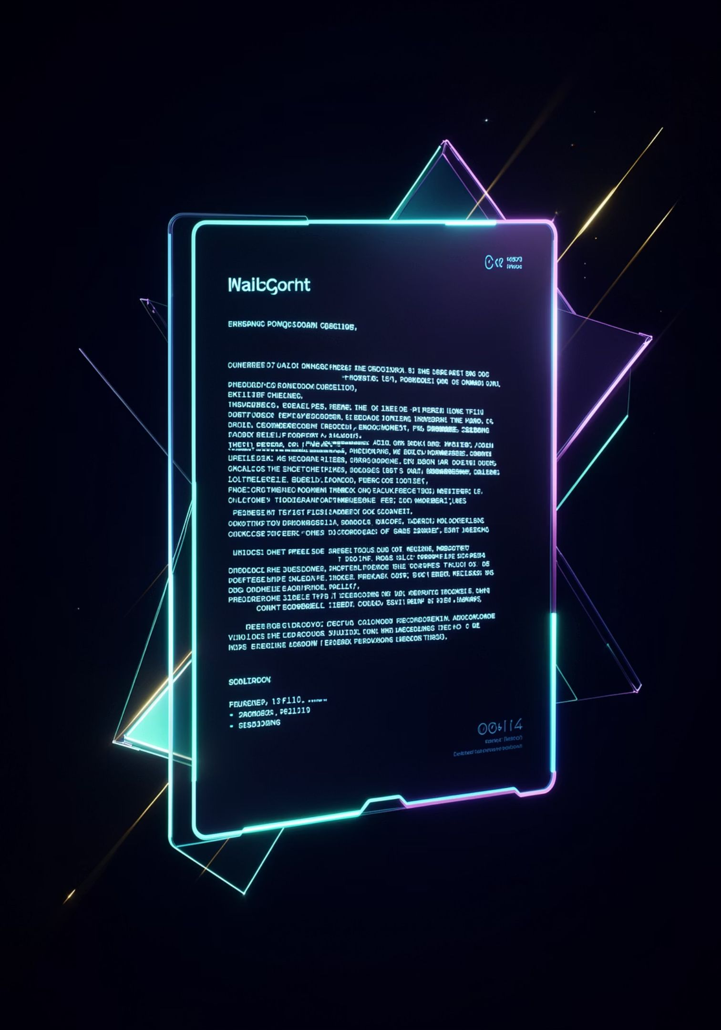

קלוד – Anthropic
פותח על ידי Anthropic, חברה שהוקמה ב-2021 על ידי לשעבר עובדי OpenAI. מתמקדת ב-AI בטוח ואחראי.
✅ יתרונות
❌ חסרונות
מצטיין בניתוח מסמכים ארוכים
כתיבה מנוסחת, מדויקת ועמוקה
פחות "מסכים" – אומר את האמת גם אם לא נוחה
קורא מסמכים ארוכים מאוד בבת אחת
מצוין לניתוח חוזים, דוחות, מחקרים
פחות מוכר ונפוץ מ-ChatGPT
לא יוצר תמונות
לפעמים "זהיר" מדי ומסרב לבקשות תמימות
מכסת השימוש החינמית נגמרת מהר
מתאים ל: ניתוח מסמכים, כתיבה מקצועית, עבודה עם טקסטים ארוכים
© נערך על ידי AI Finance
Notes:
⏱ 2.5 דקות | 🎯 להכיר את היתרונות והחסרונות.
🗣 מה לומר:
קלוד, של חברת אנתרופיק. החברה הוקמה ב-2021 על ידי עובדים לשעבר של OpenAI, שרצו להתמקד ב-AI בטוח ואחראי.
החוזקה הגדולה שלו: מסמכים ארוכים וכתיבה מדויקת. אפשר להעלות לו חוזה של עשרות עמודים, והוא יקרא את כולו בבת אחת. הוא גם פחות נוטה להחמיא, ויגיד לכם את האמת גם כשהיא לא נוחה.
החסרונות: הוא פחות מוכר, הוא לא יוצר תמונות, ולפעמים הוא זהיר מדי ומסרב לבקשות תמימות. וגם, המכסה החינמית שלו נגמרת מהר יחסית.
מתי להשתמש בו? ניתוח מסמכים, כתיבה מקצועית, וכל עבודה עם טקסטים ארוכים.
דוגמה: מעלים חוזה ושואלים "מה הסעיפים שכדאי לי לשים לב אליהם?". זה חוסך שעות.
➡️ מעבר: הבא בתור: ג'מיני של גוגל.

Slide 15

ג'מיני – Google
פותח על ידי Google DeepMind. גוגל – חברת הטכנולוגיה הגדולה בעולם – משלבת את ג'מיני בכל מוצריה.
✅ יתרונות
❌ חסרונות
גישה למידע עדכני מהאינטרנט
משולב עם Gmail, Drive, Docs ו-Calendar
מצוין לחיפוש ואיסוף מידע עדכני
תמיכה בעברית טובה
חינמי, כולל יצירה ועריכה של תמונות
לפעמים פחות עמוק בניתוח טקסטים
האינטגרציה עם Google Workspace דורשת הגדרה
פחות יצירתי בכתיבה לעומת ChatGPT וקלוד
ממשק שיחה פחות טבעי לפעמים
מתאים ל: חיפוש מידע עדכני, עבודה עם Google Workspace, שאלות על אירועים שוטפים
© נערך על ידי AI Finance
Notes:
⏱ 2.5 דקות | 🎯 להכיר את היתרונות והחסרונות.
🗣 מה לומר:
ג'מיני, של גוגל. והיתרון הגדול שלו נובע בדיוק מזה: הוא מחובר לעולם של גוגל.
הוא ניגש למידע עדכני מהאינטרנט, והוא משולב בג'ימייל, בדרייב, במסמכים וביומן. מי שחי בתוך גוגל ירגיש בבית. הוא גם יודע ליצור ולערוך תמונות, וזה בחינם.
החסרונות: לפעמים הוא פחות עמוק בניתוח טקסטים, והחיבור לכלים של גוגל דורש הגדרה ראשונית.
מתי להשתמש בו? כשצריך מידע עדכני, כשעובדים בכלים של גוגל, וכששואלים על אירועים אקטואליים.
➡️ מעבר: ומי שעובד בעולם של מיקרוסופט, צריך להכיר את קופיילוט.

Slide 16


קופיילוט – Microsoft
פותח על ידי מיקרוסופט, בשיתוף עם OpenAI (שבה מיקרוסופט השקיעה מיליארדים). מובנה ישירות בתוך חבילת Office 365.
✅ יתרונות:
❌ חסרונות:
משולב ישירות ב-Word, Excel, PowerPoint, Teams ו-Outlook
מצוין לסיכום פגישות ב-Teams
יוצר מצגות מטקסט ב-PowerPoint
מנתח נתונים ב-Excel אוטומטית
מבוסס על המודלים של OpenAI – איכות גבוהה
דורש רישיון Microsoft 365 (לא חינמי לחלוטין)
הגרסה החינמית (copilot.microsoft.com) מוגבלת יותר
פחות גמיש לשיחות חופשיות
תלוי בסביבת Microsoft – פחות שימושי מחוצה לה
חשוב: הגרסה המשולבת ב-Office דורשת רישיון Copilot for Microsoft 365 – בדקו עם מחלקת IT
© נערך על ידי AI Finance
Notes:
⏱ 2.5 דקות | 🎯 להכיר את היתרונות והחסרונות, ובעיקר את נושא הרישוי.
🎮 שאלון חי: אחרי ההסבר, עוברים לשאלה 6 ולוחצים 'חשפו תוצאות' כשרוב המחוברים ענו.
🗣 מה לומר:
קופיילוט, של מיקרוסופט. הוא מבוסס על המודלים של OpenAI, ומשולב ישירות בתוך חבילת האופיס.
מה זה אומר בפועל? הוא יכול לסכם לכם פגישה בטימס, ליצור מצגת בפאוורפוינט מתוך מסמך, ולנתח נתונים באקסל.
אבל, וזה אבל חשוב, תסתכלו על המשבצת הצהובה: הגרסה המשולבת באופיס דורשת רישיון מיוחד. הגרסה החינמית באתר מוגבלת יותר.
לכן ההמלצה שלי: מי שעובד בארגון, תבדקו עם מחלקת ה-IT מה כבר יש לכם, ומה מותר. הרבה פעמים יש לכם כלי חזק בתוך המחשב ואתם לא יודעים.
➡️ מעבר: והאחרון ברשימה, זה שעשה הכי הרבה רעש: דיפסיק.

Slide 17



דיפסיק – DeepSeek
פותח על ידי חברת DeepSeek הסינית ב-2023. מודל קוד פתוח שהפתיע את עולם ה-AI בביצועים גבוהים במחיר נמוך בהרבה ממתחריו האמריקאים.
✅ יתרונות:
❌ חסרונות:
קוד פתוח – ניתן להריץ מקומית בארגון
ביצועים גבוהים מאוד בניתוח לוגי וקוד
חינמי לחלוטין בגרסת הווב
מצוין למשימות מורכבות של חשיבה שלב-אחר-שלב
תמיכה בעברית סבירה
שרתים ממוקמים בסין – שיקולי פרטיות ואבטחה
פחות מוכר ונפוץ בישראל
ממשק פחות מלוטש מ-ChatGPT
לפעמים מסרב לנושאים פוליטיים רגישים
שימו לב: מידע שמוזן ל-DeepSeek עשוי להישמר על שרתים בסין. לא מומלץ להזין מידע ארגוני רגיש.
מתאים ל: ניתוח לוגי, פתרון בעיות מורכבות, קוד, ארגונים שרוצים להריץ מודל מקומי
© נערך על ידי AI Finance
Notes:
⏱ 2.5 דקות | 🎯 להכיר את הכלי ואת שיקול הפרטיות.
🎮 שאלון חי: אחרי ההסבר, עוברים לשאלה 7 ולוחצים 'חשפו תוצאות' כשרוב המחוברים ענו.
🗣 מה לומר:
דיפסיק. חברה סינית, והמודל שלה הפתיע את כל העולם בתחילת 2025. הוא הגיע לביצועים קרובים לאמריקאים, בעלות נמוכה בהרבה.
היתרונות: הוא חינמי לגמרי, הוא חזק מאוד בחשיבה לוגית ובקוד, והוא קוד פתוח. זאת אומרת שארגון יכול להריץ אותו על השרתים שלו.
אבל, תסתכלו על המשבצת הצהובה. כשמשתמשים באתר או באפליקציה שלהם, המידע עשוי להישמר על שרתים בסין. לכן: לא מזינים לשם שום מידע ארגוני או אישי רגיש.
ויש עוד נקודה מעניינת: הוא מסרב לענות על נושאים פוליטיים שרגישים בסין. נסו לשאול אותו על כיכר טיאננמן ותראו.
➡️ מעבר: אז איך כל החמישה האלה עומדים אחד מול השני?

Slide 18
השוואה מהירה: מי חזק במה?
●●● מצוין ●●○ טוב ●○○ בסיסי ✕ לא קיים
 | צ'אט ג'יפיטי | קלוד | ג'מיני | קופיילוט | דיפסיק
כתיבה בעברית | ●●● | ●●● | ●●○ | ●●○ | ●○○
מסמכים ארוכים | ●●○ | ●●● | ●●● | ●●○ | ●●○
מידע עדכני מהרשת | ●●● | ●●○ | ●●● | ●●● | ●●○
יצירת תמונות | ●●● | ✕ | ●●● | ●●○ | ✕
חיבור לכלי העבודה | ●●○ | ●●○ | ●●● גוגל | ●●● אופיס | ●○○
פרטיות מידע | ●●○ | ●●○ | ●●○ | ●●○ | ●○○ סין
הערכה כללית לצורך היכרות. הכלים מתעדכנים כל כמה חודשים, ובגרסאות בתשלום יש יותר יכולות.
© נערך על ידי AI Finance
Notes:
⏱ 3 דקות | 🎯 סיכום ויזואלי של ההבדלים.
🎮 שאלון חי: אחרי ההסבר, עוברים לשאלה 8 ולוחצים 'חשפו תוצאות' כשרוב המחוברים ענו.
🗣 מה לומר:
הטבלה הזו מסכמת את כל מה שראינו. שלוש נקודות זה מצוין, שתיים זה טוב, אחת זה בסיסי, ואיקס זה לא קיים.
תסתכלו על השורות וכתבו בצ'אט, כן או לא: יש כלי אחד שמנצח בכל השורות?
(מחכים)
לא. בכתיבה בעברית צ'אט ג'יפיטי וקלוד מובילים. במסמכים ארוכים קלוד וג'מיני. במידע עדכני ג'מיני וקופיילוט. בתמונות צ'אט ג'יפיטי וג'מיני. ובחיבור לכלי העבודה, תלוי איפה אתם חיים: גוגל או אופיס.
ושורה אחרונה, פרטיות. בגרסאות החינמיות כדאי להיכנס להגדרות ולבדוק אם השיחות שלכם משמשות לאימון המודל. ברוב הכלים אפשר לכבות את זה.
חשוב: זו הערכה כללית. הכלים מתעדכנים כל כמה חודשים, אז מה שנכון היום יכול להשתנות.
➡️ מעבר: אבל טבלה זה טבלה. בואו נראה את זה בעיניים.

Slide 19
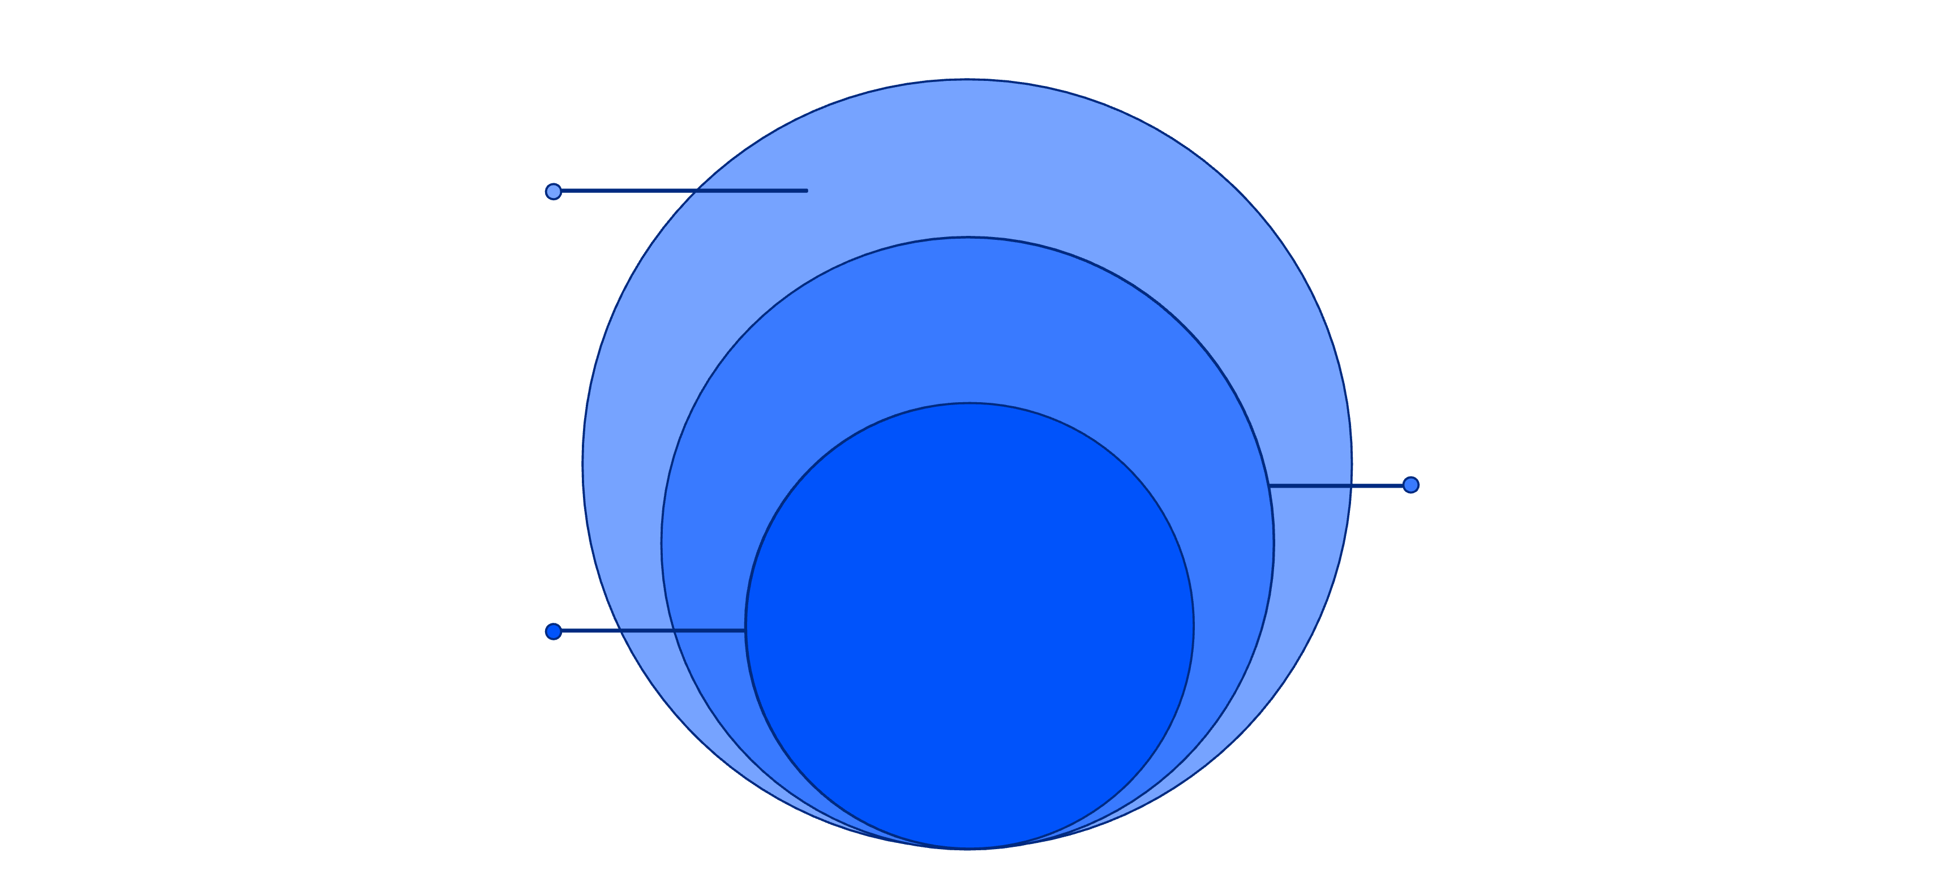
הדגמה חיה: אותה שאלה, שלושה כלים
ההנחיה: "הסבר לי מה זה ריבית דריבית, במשפט אחד, כאילו אני בן 12"
הרצה ב-ג'מיני
סגנון שונה עם דגש מתמטי קל
הרצה ב-קלוד
תשובה תמציתית, סגנון ידידותי ומנוסח פשוט
הרצה ב-ChatGPT
הסבר ברור עם דוגמה קצרה
המסקנה: שלוש תשובות נכונות, שלושה סגנונות. אין "תשובה אחת נכונה" – בוחרים כלי לפי משימה.
© נערך על ידי AI Finance
Notes:
⏱ 3 דקות | 🎯 להראות בפועל שכל כלי עונה בסגנון אחר.
🧰 הכנה מראש: שלוש לשוניות פתוחות מראש: צ'אט ג'יפיטי, קלוד, ג'מיני. בזום משתפים חלון דפדפן אחד ועוברים בין הלשוניות.
🗣 מה לומר:
אני כותבת את אותה הנחיה בדיוק בשלושה כלים: "הסבר לי מה זה ריבית דריבית, במשפט אחד, כאילו אני בן 12".
(מריצים בשלושתם ומקריאים)
מה אתם רואים? כל התשובות נכונות. אבל הסגנון שונה: אחד נותן דוגמה, אחד תמציתי וידידותי, אחד מוסיף מתמטיקה.
אין תשובה אחת נכונה. בוחרים כלי לפי המשימה, ולפי הסגנון שמתאים לכם.
➡️ מעבר: ועכשיו נעלה הילוך. קרב כלים, ואתם השופטים.

Slide 20
קרב כלים: שלוש משימות, מי מנצח?
אותה משימה בשני כלים, על המסך, בזמן אמת. אתם השופטים
סיבוב 3
🎨
סיבוב 2
📰
סיבוב 1
📄
יצירת תמונה
מידע עדכני
סיכום מסמך ארוך
"צור הזמנה למסיבת יום הולדת 40 בסגנון שנות ה-80"
"מה קרה השבוע בשוק הנדל"ן בישראל? תן מקורות"
"סכם לי את המסמך הזה בחמש נקודות" (קובץ PDF של 20 עמודים)
צ'אט ג'יפיטי מול ג'מיני
ג'מיני מול Perplexity
קלוד מול צ'אט ג'יפיטי
🏆 שופטים לפי: דיוק · סגנון · מהירות. הצבעה בצ'אט אחרי כל סיבוב: 1 או 2.
© נערך על ידי AI Finance
Notes:
⏱ 9 דקות | 🎯 חוויה תחרותית שממחישה שלכל משימה יש מנצח אחר.
🎮 שאלון חי: אחרי ההסבר, עוברים לשאלה 9 ולוחצים 'חשפו תוצאות' כשרוב המחוברים ענו.
🧰 הכנה מראש: קובץ PDF ארוך (דוח או מאמר של כ-20 עמודים). שני חלונות זה לצד זה על המסך שמשתפים. אם האינטרנט איטי, צילומי מסך מוכנים של התוצאות.
🗣 מה לומר:
שלושה סיבובים. בכל סיבוב, אותה משימה בשני כלים, זה לצד זה. אתם שופטים לפי שלושה קריטריונים: דיוק, סגנון ומהירות.
סיבוב ראשון: סיכום מסמך ארוך. אני מעלה דוח של 20 עמודים לקלוד ולצ'אט ג'יפיטי ומבקשת: "סכם לי את המסמך הזה בחמש נקודות".
(מריצים, מקריאים את שתי התשובות)
מי לדעתכם ניצח? כתבו בצ'אט: 1 לקלוד, 2 לצ'אט ג'יפיטי.
סיבוב שני: מידע עדכני. ג'מיני מול Perplexity: "מה קרה השבוע בשוק הנדל"ן בישראל? תן מקורות".
(מריצים. מראים שב-Perplexity ליד כל משפט יש מספר, ולוחצים עליו כדי להראות את הכתבה המקורית)
שימו לב לזה: אפשר ללחוץ ולבדוק. זה בדיוק מה שמונע את ההזיות שדיברנו עליהן.
הצבעה בצ'אט: 1 לג'מיני, 2 ל-Perplexity.
סיבוב שלישי, הכיפי: יצירת תמונה. צ'אט ג'יפיטי מול ג'מיני: "צור הזמנה למסיבת יום הולדת 40 בסגנון שנות ה-80".
(מריצים, מציגים)
הצבעה בצ'אט: 1 לצ'אט ג'יפיטי, 2 לג'מיני.
אז מה למדנו? לכל משימה היה מנצח אחר. וזה המסר: לא מחפשים את הכלי הכי טוב, מחפשים את הכלי הכי טוב למשימה.
🖐 פעולה: אחרי כל סיבוב, מבקשים ממשתתף אחד לפתוח מיקרופון: איזו תשובה היית שולח לבוס שלך?
➡️ מעבר: ובשביל שלא תצטרכו לזכור את כל זה, הכנתי לכם מדריך כיס.

Slide 21
איזה כלי למה? מדריך כיס
צלמו מסך (הרשימה גם נשלחת בצ'אט), זה יחסוך לכם הרבה ניסוי וטעייה
קלוד
לנתח חוזה של 40 עמודים
צ'אט ג'יפיטי / קלוד
לנסח מייל רגיש ללקוח
קופיילוט / צ'אט ג'יפיטי
לבנות ניתוח בקובץ אקסל
קופיילוט
לסכם פגישה בטימס
צ'אט ג'יפיטי / ג'מיני
להכין תמונה לפוסט
ג'מיני / Perplexity
לבדוק מה חדש בתחום שלי
Gamma
להכין מצגת בדקה
NotebookLM
ללמוד חומר מהמסמכים שלי
🎯 אין כלי אחד שמנצח בכל. משתמשים מקצועיים עובדים עם שניים או שלושה כלים קבועים.
© נערך על ידי AI Finance
Notes:
⏱ 2 דקות | 🎯 כלי שימושי לקחת הביתה.
🗣 מה לומר:
זו אולי השקופית הכי שימושית היום. צלמו מסך, ובכל מקרה אני שולחת לכם אותה עכשיו בצ'אט.
(מחכים)
מימין המשימה, משמאל הכלי שמתאים לה.
מייל רגיש ללקוח? צ'אט ג'יפיטי או קלוד. חוזה של 40 עמודים? קלוד. סיכום פגישה בטימס? קופיילוט. מה חדש בתחום שלי השבוע? ג'מיני או Perplexity. ולמידה מתוך המסמכים שלכם, NotebookLM, שנכיר עוד רגע.
והמשפט למטה הוא הסוד: אין כלי אחד שמנצח בכל. משתמשים מקצועיים עובדים עם שניים או שלושה כלים קבועים.
כתבו בצ'אט: איזו משימה מהרשימה הייתם רוצים לעשות כבר מחר בבוקר?
➡️ מעבר: עד עכשיו דיברנו על טקסט. אבל ה-AI יודע לעשות הרבה יותר.

Slide 22
חלק 4
מעבר לצ'אט: ארגז הכלים
תמונה · וידאו · קול · מחקר · בנייה
✨ כאן מתחיל החלק הכיפי: כלים שיוצרים דברים שלפני שלוש שנים דרשו סטודיו שלם.
© נערך על ידי AI Finance
Notes:
⏱ 1 דקות | 🎯 מעבר אנרגטי לחלק היצירתי.
🗣 מה לומר:
עכשיו מתחיל החלק הכיפי.
כלים שיוצרים תמונות, וידאו, קול, מוזיקה ואפילו אפליקציות. דברים שלפני שלוש שנים דרשו סטודיו שלם, צלם, שחקן ומתכנת.
כל כלי יקבל דקה או שתיים. המטרה היא היכרות, לא שליטה. את השליטה נבנה בהמשך הקורס.
➡️ מעבר: נתחיל בתמונות.

Slide 23
🎨 תמונות: מתיאור במילים לתמונה
כותבים מה רוצים לראות, ומקבלים תמונה תוך שניות
🎯 נסו עכשיו (ההנחיה מחכה לכם בצ'אט):
ג'מיני
צ'אט ג'יפיטי
מצוין בעריכת תמונות קיימות ובשמירה על אותה דמות לאורך כמה תמונות
יוצר ועורך תמונות תוך כדי שיחה. "תעשה את הרקע כחול" וזה קורה
"צור תמונה של חתול ג'ינג'י בחליפת אסטרונאוט, יושב על הירח ושותה הפוך מכוס זכוכית. כדור הארץ ברקע. סגנון סרט אנימציה, תאורה חמימה."
קנבה (Canva)
מידג'רני (Midjourney)
יוצר תמונה ומכניס אותה ישר לעיצוב: פוסט, הזמנה, פלאייר
האומנותי מכולם. מראה קולנועי ומרשים, בתשלום בלבד
ואז בקשו שינוי אחד: "עכשיו בסגנון ציור שמן"
⚠️ טקסט בעברית בתוך תמונה עדיין יוצא לפעמים משובש. את הכיתוב עדיף להוסיף אחר כך בקנבה.
© נערך על ידי AI Finance
Notes:
⏱ 4 דקות | 🎯 הדגמת וואו ראשונה ויצירת חוויה אישית.
🗣 מה לומר:
ארבעה כלים שכדאי להכיר.
צ'אט ג'יפיטי יוצר ועורך תמונות תוך כדי שיחה. אומרים לו "תעשה את הרקע כחול" וזה קורה.
ג'מיני מצוין בעריכת תמונות קיימות, ויודע לשמור על אותה דמות לאורך כמה תמונות.
מידג'רני הוא האומנותי מכולם, עם מראה קולנועי. אבל הוא בתשלום בלבד.
וקנבה מכניס את התמונה ישר לתוך עיצוב: פוסט, הזמנה, פלאייר.
עכשיו תורכם. פתחו לשונית חדשה בדפדפן, צ'אט ג'יפיטי או ג'מיני. את ההנחיה של החתול האסטרונאוט אני מדביקה לכם עכשיו בצ'אט, כדי שתוכלו להעתיק אותה.
(מריצים גם על המסך, מחכים שהקהל יקבל תוצאות)
ועכשיו בקשו שינוי אחד: "עכשיו בסגנון ציור שמן".
(מראים)
הערה חשובה מהמשבצת הצהובה: טקסט בעברית בתוך תמונה עדיין יוצא לפעמים משובש. אם צריך כיתוב, עדיף להוסיף אותו אחר כך בקנבה.
🖐 פעולה: מבקשים מכולם להדביק בצ'אט את התמונה שקיבלו, ומשני משתתפים לשתף מסך ולהראות אותה בגדול.
➡️ מעבר: ואם תמונה זה מרשים, חכו לווידאו ולקול.

Slide 24
🎬 וידאו, קול ומוזיקה
מה שפעם דרש צלם, אולפן ושחקן, היום דורש משפט אחד
מוזיקה
🎵
קול
🎙️
וידאו
🎬
Suno
ElevenLabs
Sora · Veo · Runway · Kling
שיר שלם, עם מילים, לחן ושירה
פחות מדקה מהבקשה עד השיר
ג'ינגל לעסק, שיר ליום הולדת
הקראת טקסט בקול טבעי, גם בעברית
דיבוב סרטון לשפות אחרות
שיבוט קול (רק באישור בעל הקול!)
משפט אחד הופך לסרטון של כמה שניות
מחיים תמונה קיימת: "תגרום לה לזוז"
מתאים לפרסומות קצרות ולרשתות
🚨 הצד האפל: אותה טכנולוגיה משמשת להונאות. "הבן" מתקשר בבהלה ומבקש העברה דחופה? נתקו וחייגו אליו בחזרה.
© נערך על ידי AI Finance
Notes:
⏱ 4 דקות | 🎯 היכרות עם יכולות האודיו והווידאו, כולל אזהרת הונאות.
🎮 שאלון חי: אחרי ההסבר, עוברים לשאלה 10 ולוחצים 'חשפו תוצאות' כשרוב המחוברים ענו.
🗣 מה לומר:
וידאו: כלים כמו Sora, Veo, Runway ו-Kling הופכים משפט אחד לסרטון של כמה שניות. אפשר גם לקחת תמונה קיימת ולבקש "תגרום לה לזוז".
קול: ElevenLabs מקריא טקסט בקול טבעי, גם בעברית. הוא מדבב סרטונים לשפות אחרות, ויכול גם לשבט קול. וכאן חשוב להדגיש: רק באישור של בעל הקול.
ומוזיקה: Suno יוצר שיר שלם, עם מילים, לחן ושירה, בפחות מדקה. ג'ינגל לעסק, שיר ליום הולדת, מה שתרצו.
ועכשיו, הצד האפל, במשבצת האדומה. אותה טכנולוגיה כבר משמשת להונאות, גם בישראל. מתקשרים להורים בקול של הבן או הבת, בבהלה, ומבקשים העברה דחופה.
הטיפ המעשי: אם קיבלתם שיחה כזו, נתקו וחייגו בחזרה למספר המוכר. ועוד טיפ: קבעו עם המשפחה מילת קוד שרק אתם יודעים.
➡️ מעבר: משם נעבור לשני כלים שישנו לכם את הדרך שבה אתם לומדים.

Slide 25
🔎 מחקר ולמידה: שני כלים שכדאי להכיר
כשחשוב לדעת מאיפה הגיעה התשובה
NotebookLM (של גוגל)
Perplexity
מורה פרטי מהמסמכים שלכם
מנוע תשובות עם מקורות
מעלים קבצים, קישורים או סרטונים
עונה רק מתוך החומר, עם הפניה למקום
🎧 הופך את החומר לפודקאסט של שני מגישים
שואלים שאלה, מקבלים תשובה מסודרת
ליד כל טענה יש קישור למקור
מצוין לשאלות עדכניות ולבדיקת עובדות
עונה רק מהחומר שנתתם
מחפש בכל הרשת
🤯 הדגמה: נעלה את המצגת הזו ל-NotebookLM ונקבל פודקאסט שמסכם את המפגש.
© נערך על ידי AI Finance
Notes:
⏱ 4 דקות | 🎯 להכיר שני כלים עם מקורות, ולהדגים פודקאסט.
🎮 שאלון חי: אחרי ההסבר, עוברים לשאלה 11 ולוחצים 'חשפו תוצאות' כשרוב המחוברים ענו.
🧰 הכנה מראש: להעלות מראש את המצגת הזו כ-PDF ל-NotebookLM ולייצר סקירת שמע (לוקח כמה דקות). בשיתוף המסך בזום מסמנים 'שיתוף צליל' (Share sound), אחרת המשתתפים לא ישמעו.
🗣 מה לומר:
שני כלים, ולשניהם משותף דבר אחד: אתם יודעים מאיפה הגיעה התשובה.
Perplexity הוא מנוע תשובות. שואלים שאלה, ומקבלים תשובה מסודרת, וליד כל טענה יש קישור למקור. מושלם לשאלות עדכניות ולבדיקת עובדות.
NotebookLM, של גוגל, הוא מורה פרטי מתוך המסמכים שלכם. מעלים קבצים, קישורים או סרטונים, והוא עונה רק מתוך החומר, עם הפניה למקום המדויק.
וההבדל ביניהם, בתגיות למטה: Perplexity מחפש בכל הרשת. NotebookLM עונה רק מהחומר שנתתם לו.
ועכשיו הקסם. העליתי ל-NotebookLM את המצגת שאתם רואים עכשיו. והוא הפך אותה לפודקאסט, עם שני מגישים שמשוחחים על מה שלמדנו היום. תקשיבו.
(משמיעים כדקה)
תחשבו על זה: כל דוח, כל חומר לימוד, כל נוהל ארוך, יכול להפוך לפודקאסט שאתם שומעים בדרך לעבודה.
➡️ מעבר: ומפה, לכלים שהופכים רעיון לתוצר מוגמר.

Slide 26
⚡ פרודוקטיביות ובנייה: מרעיון לתוצר
הכלים שהופכים טקסט למשהו מוחשי
Canva AI
🖌️
Gamma
📊
עיצוב, הסרת רקע בלחיצה, והתאמה אוטומטית לכל גודל
מצגת או עמוד אינטרנט שלם מכמה שורות טקסט, תוך דקה
Lovable / Claude
📱
עוזר אישי משלכם
🤖
מתארים אפליקציה במילים ומקבלים אפליקציה עובדת. בלי לכתוב קוד
GPTs, Gems ו-Projects: עוזר שמכיר את העבודה שלכם ולא צריך הסבר מחדש
💡 נקודה למחשבה: איזו משימה חוזרת בעבודה שלכם הייתם שמחים "להעביר" לעוזר כזה?
© נערך על ידי AI Finance
Notes:
⏱ 3 דקות | 🎯 להראות את הכיוון של הקורס: לייצר, לא רק לשאול.
🗣 מה לומר:
ארבעה כלים שהופכים טקסט למשהו מוחשי.
Gamma: כותבים כמה שורות, ומקבלים מצגת או עמוד אינטרנט מעוצב, תוך דקה.
Canva AI: עיצוב, הסרת רקע בלחיצה, והתאמה אוטומטית לכל גודל, מאינסטגרם ועד שלט.
עוזר אישי משלכם: בצ'אט ג'יפיטי זה נקרא GPTs, בג'מיני Gems, ובקלוד Projects. זה עוזר שמכיר את התפקיד שלכם, את הסגנון שלכם, ולא צריך להסביר לו הכול מחדש בכל פעם. את זה נבנה יחד בקורס.
ו-Lovable או קלוד: מתארים אפליקציה במילים, ומקבלים אפליקציה עובדת. בלי לכתוב שורת קוד.
נקודה למחשבה, במשבצת למטה: איזו משימה שחוזרת על עצמה בעבודה שלכם הייתם שמחים להעביר לעוזר כזה? תחשבו על זה, נחזור לזה במפגשים הבאים.
➡️ מעבר: ועכשיו, בואו נראה את כל זה עובד, בזמן אמת.

Slide 27
הדגמת וואו: 5 דקות, 3 יצירות
ממשפט אחד לתוצר מוגמר, בזמן אמת
3
🎮
2
🎧
1
🎵
משחק טריוויה
פודקאסט מהמצגת
שיר על הקורס
Claude / Lovable
NotebookLM
Suno
"בנה לי משחק טריוויה על AI עם 10 שאלות". עונים בצ'אט.
שני מגישים מדברים על מה שלמדנו היום. בעברית.
כתבו בצ'אט נושא ושלושה שמות, ותוך דקה יש לנו שיר.
🎓 כל אחד מאלה יהיה תרגיל שתעשו בעצמכם בהמשך הקורס.
© נערך על ידי AI Finance
Notes:
⏱ 5 דקות | 🎯 הרגע שבו הקורס הופך למגניב.
🧰 הכנה מראש: גיבוי מוכן מראש לכל אחת משלוש היצירות, למקרה שהאינטרנט איטי. בשיתוף המסך מסמנים 'שיתוף צליל' (Share sound).
🗣 מה לומר:
חמש דקות, שלוש יצירות.
יצירה ראשונה: שיר על הקורס. כתבו בצ'אט נושא, ושלושה שמות של משתתפים מהמפגש.
(אוספים מהצ'אט, כותבים ב-Suno: "שיר פופ שמח בעברית על קבוצה שלומדת בינה מלאכותית, עם השמות...", ומשמיעים)
יצירה שנייה: את הפודקאסט כבר שמעתם. אותו כלי, NotebookLM.
יצירה שלישית: משחק. אני כותבת לקלוד: "בנה לי משחק טריוויה על AI עם 10 שאלות וניקוד".
(מחכים לתוצאה, ומשחקים סיבוב אחד או שניים: הקהל כותב את התשובות בצ'אט)
וזה המשפט שאני רוצה שתצאו איתו: כל אחד מהדברים האלה יהיה תרגיל שתעשו בעצמכם בהמשך הקורס.
➡️ מעבר: ואם כבר מדברים על לעשות בעצמכם, הגיע הזמן שלכם.

Slide 28
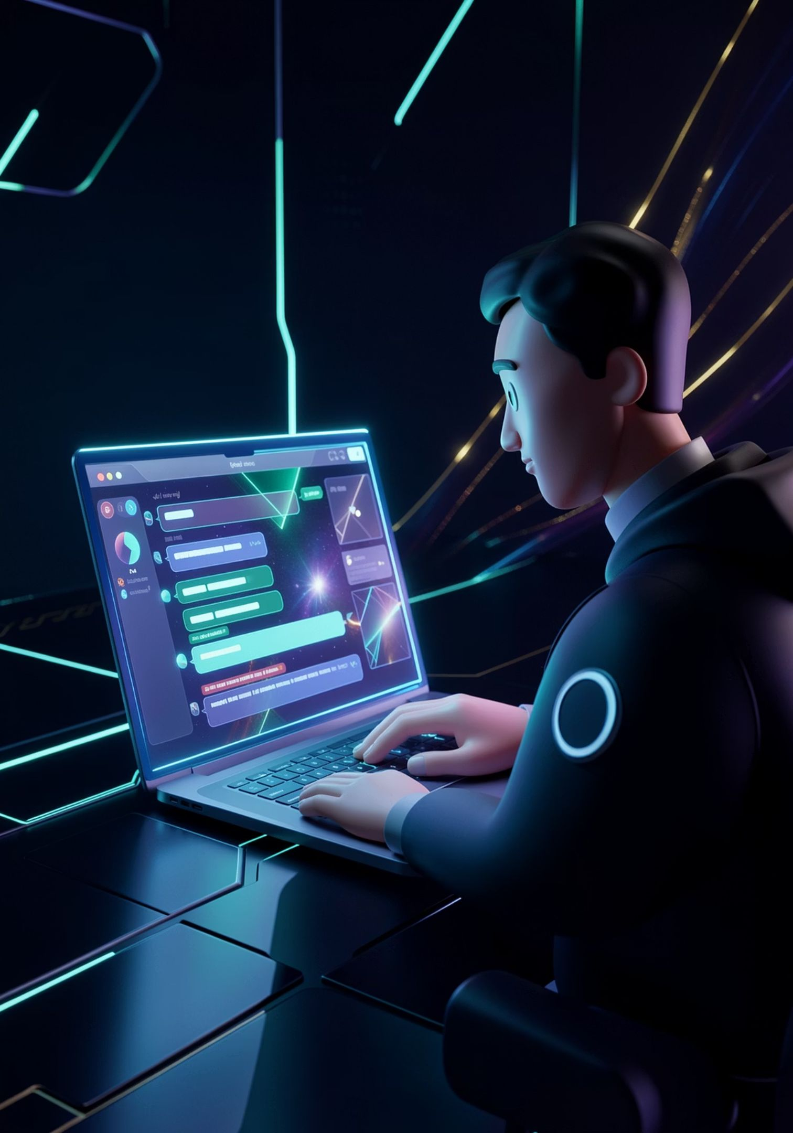
ידיים על המקלדת: פתיחת חשבון + תרגיל ראשון
פתיחת חשבון
1
כולם פותחים חשבון עכשיו (הרשמה עם ג'ימייל).
ההודעה הראשונה
2
"הצג את עצמך בשלושה משפטים ותן לי טיפ אחד לשימוש נכון בך"
שימו לב
3
כל אחד קיבל תשובה שונה. זה לא באג – זה האופי של הכלי.
© נערך על ידי AI Finance
Notes:
⏱ 7 דקות | 🎯 שכל משתתף יפתח חשבון וישלח הודעה ראשונה.
🗣 מה לומר:
עכשיו אתם עובדים, ואני כאן בצ'אט.
שלב ראשון: כולם פותחים חשבון. הכי פשוט להירשם עם חשבון ג'ימייל. מי שכבר יש לו חשבון בצ'אט ג'יפיטי, פתחו חשבון בכלי נוסף, קלוד או ג'מיני.
שלב שני: ההודעה הראשונה. כתבו בדיוק את זה: "הצג את עצמך בשלושה משפטים ותן לי טיפ אחד לשימוש נכון בך".
(מי שנתקע כותב "עזרה" בצ'אט. עוזרים בשיתוף מסך של המשתתף, או בעזרת מנחה שני אם יש)
שלב שלישי, שימו לב: הדביקו בצ'אט משפט אחד מהתשובה שקיבלתם. תראו, כל אחד קיבל תשובה קצת שונה. זה לא באג, זה האופי של הכלי. זוכרים את משחק המילה הבאה? הוא בוחר כל פעם מחדש.
🖐 פעולה: מבקשים מכל מי שהצליח לשלוח 👍 בתגובות, ומוודאים שאף אחד לא נשאר בלי חשבון פעיל.
➡️ מעבר: ועכשיו, תרגיל קצת יותר רציני.

Slide 29
תרגיל 2: אותה משימה, שני כלים
15 דקות · זוגות בחדרי עבודה בזום · ההוראות בצ'אט
בחרו משימה אמיתית
1
📋 כרטיס הניקוד שלכם
מייל, סיכום, רעיונות לאירוע או תוכנית לשבוע
כלי ב
כלי א
הריצו אותה בשני כלים
2
דיוק
אחד בצ'אט ג'יפיטי, השני בקלוד או בג'מיני
עברית
תנו ציון מ-1 עד 5
3
שימושי לי
דיוק · עברית · כמה זה שימושי לי
שתפו את הקבוצה
4
סה"כ
מי ניצח אצלכם, ולמה?
🔍 שימו לב להבדלים בסגנון, באורך, ובשאלות שהכלי שואל אתכם בחזרה.
© נערך על ידי AI Finance
Notes:
⏱ 13 דקות | 🎯 להשוות כלים בעצמם, על משימה אמיתית.
🗣 מה לומר:
אני מחלקת אתכם עכשיו לזוגות בחדרי עבודה (Breakout Rooms).
אחת: כל זוג בוחר משימה אמיתית. מייל שאתם צריכים לשלוח השבוע, סיכום של משהו, רעיונות לאירוע, תוכנית לשבוע.
שתיים: אחד מכם מריץ אותה בצ'אט ג'יפיטי, והשני בקלוד או בג'מיני. אותה בקשה, באותן מילים.
שלוש: תנו ציון מאחד עד חמש על שלושה דברים: דיוק, עברית, וכמה זה שימושי לכם באמת. את ההוראות ואת כרטיס הניקוד אני שולחת לכם בצ'אט, כי בחדר לא תראו את המצגת.
ארבע: אחרי עשר דקות החדרים ייסגרו אוטומטית, וכמה זוגות ישתפו את כולם: מי ניצח אצלכם, ולמה?
שימו לב גם להבדלים בסגנון, באורך, והאם הכלי שאל אתכם שאלות בחזרה.
יש לכם עשר דקות. יאללה.
(פותחים חדרים לעשר דקות, עם ספירה לאחור של דקה לסגירה. נכנסים לכמה חדרים לבדוק שהכול זורם)
מי רוצה לשתף? איזו משימה בחרתם, ומי ניצח?
(אוספים 3 עד 4 שיתופים בקול, ומבקשים מכל זוג לכתוב בצ'אט: משימה, כלי מנצח)
תסתכלו על הצ'אט. בדרך כלל לא יוצא מנצח אחד. וזה בדיוק המסר.
➡️ מעבר: אבל לפני שאתם רצים להשתמש בזה בכל דבר, יש כמה דברים שחייבים לדעת.

Slide 30

חידה: כשה-AI ממציא עובדות
שאלתי כלי AI מתי הוקמה שופרסל. הוא ענה בביטחון מלא: "1946". התשובה הנכונה: 1958.
⚠️ כלל הברזל
עובדות, מספרים, תאריכים, שמות – תמיד מאמתים.
מה קרה כאן? הזיה (Hallucination): המודל לא שולף עובדות – הוא מנבא טקסט סביר. כשחסר לו מידע, הוא ממציא באותו ביטחון בדיוק.
© נערך על ידי AI Finance
Notes:
⏱ 3 דקות | 🎯 להבין הזיות ואת כלל הברזל של אימות.
🎮 שאלון חי: אחרי ההסבר, עוברים לשאלה 12 ולוחצים 'חשפו תוצאות' כשרוב המחוברים ענו.
🗣 מה לומר:
חידה. שאלתי כלי AI מתי הוקמה שופרסל. הוא ענה בביטחון מלא: 1946. בלי היסוס, בלי "אני לא בטוח".
התשובה הנכונה: 1958.
מה קרה כאן? זה נקרא הזיה. זוכרים את משחק המילה הבאה? המודל לא שולף עובדה ממאגר. הוא מנבא טקסט שנשמע סביר. וכשחסר לו מידע, הוא ממציא, באותו ביטחון בדיוק שבו הוא אומר דברים נכונים.
ולכן כלל הברזל: עובדות, מספרים, תאריכים ושמות, תמיד מאמתים. במיוחד אם אתם הולכים לשלוח את זה למישהו.
➡️ מעבר: והזיות הן רק אחת מארבע מלכודות.

Slide 31
ארבע מלכודות שכל משתמש צריך להכיר
AI הוא עוזר מצוין, לא מקור אמת
ידע לא עדכני
📅
הזיות
🌀
בלי חיפוש ברשת, הוא לא יודע מה קרה בחודשים האחרונים
ממציא עובדות, מקורות ואפילו פסקי דין, בביטחון מלא
הטיות
⚖️
חנפנות
🙇
משקף דעות קדומות שקיימות בטקסטים שהוא למד מהם
נוטה להסכים איתכם, גם כשאתם טועים. בקשו ממנו ביקורת
✅ הפתרון: אתם העורכים. בודקים, מאמתים, ומבקשים "מה החולשות בתשובה שלך?"
© נערך על ידי AI Finance
Notes:
⏱ 3 דקות | 🎯 להכיר את ארבע החולשות המרכזיות ואת הפתרון.
🎮 שאלון חי: אחרי ההסבר, עוברים לשאלה 13 ולוחצים 'חשפו תוצאות' כשרוב המחוברים ענו.
🗣 מה לומר:
ארבע מלכודות.
הזיות: כבר ראינו. ודוגמה אמיתית: עורכי דין, גם בארצות הברית וגם בישראל, הגישו לבית המשפט מסמכים עם פסקי דין שה-AI המציא. פסקי דין שלא קיימים. הם ספגו נזיפות וקנסות.
ידע לא עדכני: בלי חיפוש ברשת, המודל לא יודע מה קרה בחודשים האחרונים.
חנפנות: הוא נוטה להסכים איתכם, גם כשאתם טועים. נסו פעם לכתוב לו "אני חושב ש-2 ועוד 2 זה 5, נכון?" ותראו איך הוא מתפתל.
הטיות: הוא למד מטקסטים שכתבו בני אדם, ולכן הוא משקף גם את הדעות הקדומות שלהם.
והפתרון, במשבצת הירוקה: אתם העורכים. בודקים, מאמתים, ומבקשים ממנו: "מה החולשות בתשובה שלך?" זה טריק פשוט שמשפר מאוד את התוצאות.
➡️ מעבר: אז בשורה התחתונה, במה הוא מצוין ובמה לא?

Slide 32
מה AI עושה מצוין ומה גרוע
✅ מצוין
❌ גרוע
ניסוח
סיכום
תרגום
רעיונות
הסברים
טיוטות
ניתוח טקסט שנתתם לו
עובדות עדכניות
חישובים מורכבים
ידע על החברה שלכם (אם לא סיפרתם)
החלטות במקומכם
© נערך על ידי AI Finance
Notes:
⏱ 2 דקות | 🎯 סיכום מעשי של מתי כן ומתי לא.
🗣 מה לומר:
מימין, מה ש-AI עושה מצוין: ניסוח, סיכום, תרגום, רעיונות, הסברים, טיוטות, וניתוח של טקסט שנתתם לו.
משמאל, מה שהוא עושה גרוע: עובדות עדכניות, חישובים מורכבים, ידע על החברה שלכם אם לא סיפרתם לו, והחלטות במקומכם.
שימו לב לשורה האחרונה. ה-AI הוא יועץ, לא מקבל החלטות. האחריות נשארת אצלכם.
מסכימים? מי שיש לו דוגמה מהעבודה, הרימו יד בזום או כתבו בצ'אט.
➡️ מעבר: ועכשיו, נושא שכל מי שעובד בישראל חייב להכיר.

Slide 33



תיקון 13 לחוק הגנת הפרטיות – מה זה אומר עלינו?
התיקון המקיף ביותר לחוק הגנת הפרטיות מאז 1981. נחקק באוגוסט 2024, נכנס לתוקף אוגוסט 2025.
📋 מינוי ממונה פרטיות
🤖 רלוונטי ישירות ל-AI
⚠️ עיצומים כספיים כבדים
ארגונים בעלי מאגרי מידע גדולים חייבים למנות ממונה על הגנת הפרטיות.
הזנת מידע אישי של לקוחות, עובדים או מטופלים לכלי AI עלולה להיות הפרה של החוק.
קנסות מנהליים משמעותיים על הפרות – כולל הפרות של תקנות אבטחת מידע.
💰 פיצוי ללא הוכחת נזק
אזרחים יכולים לתבוע פיצוי על הפרת פרטיות גם בלי להוכיח נזק ממשי.
🔍 הרחבת הגדרת 'מידע אישי'
כל נתון שמאפשר זיהוי אדם – גם עקיף – נחשב מידע אישי מוגן.
כלל פשוט: לפני שמזינים מידע ל-AI – שאלו: האם הייתי מפרסם את זה ברבים? אם לא – אל תזינו.
© נערך על ידי AI Finance
Notes:
⏱ 3 דקות | 🎯 מודעות לרגולציה, בלי להיכנס לפרטים משפטיים.
🎮 שאלון חי: אחרי ההסבר, עוברים לשאלה 14 ולוחצים 'חשפו תוצאות' כשרוב המחוברים ענו.
🗣 מה לומר:
תיקון 13 לחוק הגנת הפרטיות. זה התיקון המקיף ביותר לחוק מאז 1981. הוא נכנס לתוקף באוגוסט 2025.
לא ניכנס לפרטים המשפטיים, אבל חמש נקודות שכדאי להכיר.
יש עכשיו עיצומים כספיים משמעותיים, קנסות מנהליים, על הפרות.
וזה רלוונטי ישירות ל-AI: הזנת מידע אישי של לקוחות, עובדים או מטופלים לכלי AI עלולה להיות הפרה של החוק.
ארגונים עם מאגרי מידע גדולים חייבים למנות ממונה על הגנת הפרטיות.
אנשים יכולים לתבוע פיצוי גם בלי להוכיח נזק.
והגדרת מידע אישי הורחבה: כל נתון שמאפשר לזהות אדם, גם בעקיפין.
והכלל הפשוט, במשבצת הצהובה: לפני שאתם מזינים מידע ל-AI, שאלו את עצמכם, האם הייתי מפרסם את זה ברבים? אם לא, אל תזינו.
➡️ מעבר: ובאופן מעשי, מה בדיוק אסור להכניס?

Slide 34

בטיחות: מה לא נכנס לצ'אט לעולם
🏥 מידע רפואי של אחרים
🔑 סיסמאות
🪪 תעודות זהות
👤 פרטי לקוחות
🏢 סודות מסחריים
כלל אצבע: מה שלא הייתם כותבים במייל לאדם זר – לא כותבים ל-AI.
© נערך על ידי AI Finance
Notes:
⏱ 2 דקות | 🎯 רשימה ברורה של מה אסור להזין.
🎮 שאלון חי: אחרי ההסבר, עוברים לשאלה 15 ולוחצים 'חשפו תוצאות' כשרוב המחוברים ענו.
🗣 מה לומר:
חמישה דברים שלעולם לא נכנסים לצ'אט.
תעודות זהות. סיסמאות. מידע רפואי של אחרים. פרטי לקוחות. וסודות מסחריים.
וכלל האצבע: מה שלא הייתם כותבים במייל לאדם זר, לא כותבים ל-AI.
כתבו בצ'אט: מה עוד לא הייתם מזינים?
(אוספים תשובות מהצ'אט: משכורות, חוזים חסויים, תמונות של ילדים)
ואם בכל זאת צריך לעבוד עם מסמך רגיש? מחליפים שמות ופרטים מזהים לפני שמעלים. במקום "משה כהן, ת"ז..." כותבים "לקוח א'".
➡️ מעבר: ואחרי כל ההזהרות, בואו נחזור לחלק המרגש: מה נבנה יחד.

Slide 35
מה נבנה יחד בקורס
בסוף הקורס, כל אחד יוצא עם תיק עבודות שבנה בעצמו
סט תמונות ממותג
🎨
מצגת מקצועית בדקות
📊
עוזר אישי משלכם
🤖
לפוסטים, להזמנות ולשיווק
מרעיון גולמי למצגת מעוצבת
שמכיר את התפקיד, הסגנון והלקוחות שלכם
מיני-אפליקציה
📱
ג'ינגל או שיר אישי
🎵
פודקאסט מהמסמכים
🎧
כלי קטן שפותר בעיה אמיתית שלכם
לעסק, לאירוע או סתם בשביל הכיף
ללמוד כל חומר בדרך לעבודה
🚀 ובכל מפגש: משימה אמיתית מהעבודה שלכם, לא תרגילים מומצאים.
© נערך על ידי AI Finance
Notes:
⏱ 2 דקות | 🎯 ליצור ציפייה ותחושה שהקורס הולך להיות מעניין.
🗣 מה לומר:
זה מה שמחכה לכם. בסוף הקורס, כל אחד ואחת מכם יוצא עם תיק עבודות שבנה בעצמו.
עוזר אישי משלכם, שמכיר את התפקיד, את הסגנון ואת הלקוחות שלכם.
מצגת מקצועית, מרעיון גולמי לעיצוב מוגמר, בדקות.
סט תמונות ממותג לפוסטים, להזמנות ולשיווק.
פודקאסט מתוך המסמכים שלכם, כמו ששמעתם היום.
ג'ינגל או שיר אישי.
ומיני-אפליקציה: כלי קטן שפותר בעיה אמיתית שלכם.
ובכל מפגש, משימה אמיתית מהעבודה שלכם. לא תרגילים מומצאים.
כתבו בצ'אט: מה מהרשימה הכי מעניין אתכם?
🖐 פעולה: לשמור את הצ'אט (בזום: שמירת צ'אט). זה יעזור להתאים את המשך הקורס לקבוצה.
➡️ מעבר: ולפני שנסיים, טעימה קטנה מהמפגש הבא.

Slide 36
טעימה ממפגש 2: הסוד הוא בהנחיה
למה אותה שאלה מקבלת תשובות שונות? כי הכלי עונה בדיוק על מה שביקשתם
✅ הנחיה חזקה
❌ הנחיה חלשה
"אתה קופירייטר. כתוב פוסט לינקדאין של 80 מילים לבעלי עסקים קטנים, על תוכנת הנהלת החשבונות שלנו. טון חם ואישי, ותסיים בשאלה לקוראים."
"כתוב פוסט על המוצר שלנו"
התוצאה:
פוסט גנרי, ארוך, מלא סופרלטיבים, שמתאים לכל מוצר בעולם.
התוצאה:
פוסט ממוקד, באורך הנכון, שנשמע כמו העסק שלכם.
📌 במפגש הבא: הנוסחה לכתיבת הנחיות שעובדות. בכל כלי.
© נערך על ידי AI Finance
Notes:
⏱ 3 דקות | 🎯 ליצור סקרנות למפגש הבא.
🗣 מה לומר:
היום ראיתם שאותה שאלה מקבלת תשובות שונות בכלים שונים. אבל יש משהו שמשפיע על התשובה הרבה יותר מהכלי: ההנחיה. מה שאתם כותבים.
מימין, הנחיה חלשה: "כתוב פוסט על המוצר שלנו". מה מקבלים? פוסט גנרי, ארוך, מלא סופרלטיבים, שמתאים לכל מוצר בעולם.
משמאל, הנחיה חזקה: "אתה קופירייטר. כתוב פוסט לינקדאין של 80 מילים לבעלי עסקים קטנים, על תוכנת הנהלת החשבונות שלנו. טון חם ואישי, ותסיים בשאלה לקוראים." מה מקבלים? פוסט ממוקד, באורך הנכון, שנשמע כמו העסק שלכם.
אותו כלי. אותו מוצר. תוצאה אחרת לגמרי.
במפגש הבא נלמד את הנוסחה לכתיבת הנחיות שעובדות. בכל כלי.
🖐 פעולה: אם יש זמן, מריצים את שתי ההנחיות בשידור חי ומראים את ההבדל.
➡️ מעבר: ולסיום, מה עושים עד הפעם הבאה.

Slide 37
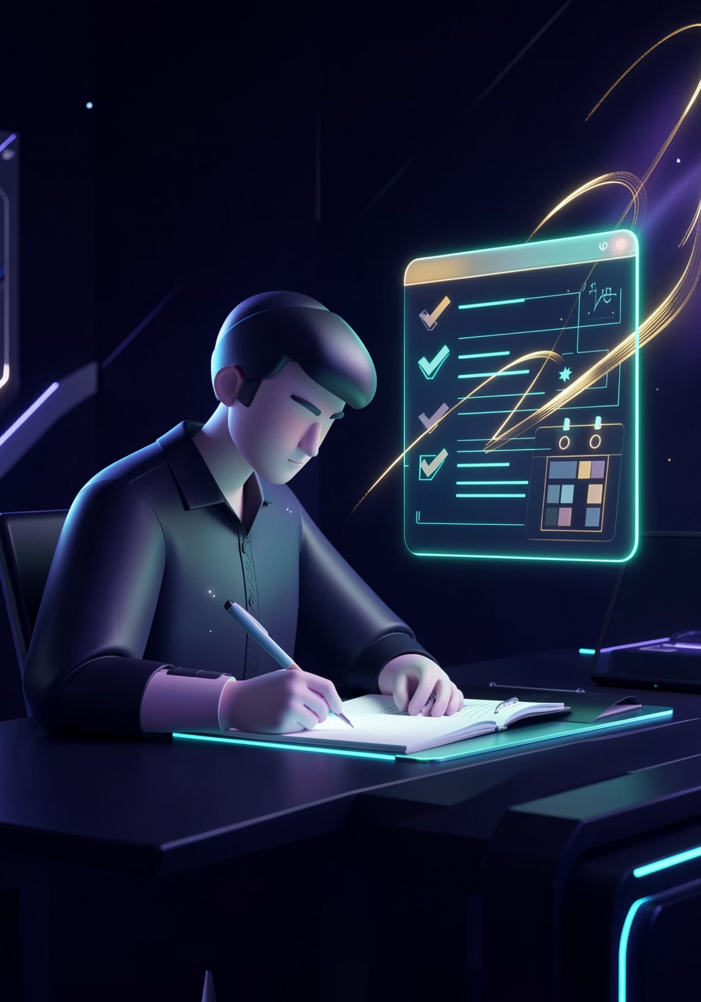


תרגיל מסכם + תרגול בית
🎯 עכשיו
📝 תרגול בית
בחרו משימה אמיתית מהשבוע שלכם ובקשו עזרה מהכלי.
שימוש אחד ביום, בשני כלים שונים לפחות, עד המפגש הבא. רשמו מה עבד ומה אכזב – נפתח עם זה את מפגש 2.
© נערך על ידי AI Finance
Notes:
⏱ 3 דקות | 🎯 לסגור מעגל ולתת משימה ברורה לשבוע.
🗣 מה לומר:
שני דברים לפני שנפרדים.
עכשיו, לפני שאתם קמים: בחרו משימה אמיתית אחת מהשבוע שלכם, ובקשו עזרה מהכלי. דקה אחת.
ותרגול בית (אשלח אותו גם בצ'אט ובמייל אחרי המפגש): שימוש אחד ביום, בשני כלים שונים לפחות, עד המפגש הבא. ורשמו לעצמכם: מה עבד, ומה אכזב.
אנחנו נפתח את המפגש הבא בדיוק עם זה, עם מה שגיליתם.
ורגע לפני שנפרדים, גילוי קטן: השאלון החי ששיחקתם בו היום? לא קניתי אותו ולא תכנתתי אותו. תיארתי ל-AI במילים מה אני רוצה, והוא בנה אותו תוך כמה דקות. עד סוף הקורס, גם אתם תדעו לעשות את זה. תודה רבה לכולם. היה כיף, ונתראה בשבוע הבא.
➡️ מעבר: סוף המפגש. נשארים לשאלות אישיות.

